Slide 1
股指期货因子挖掘
——基于日内高频数据的短周期选股因子
指导老师：
实习生：
李问伊
苏昭帆

Slide 2
回测交易逻辑
1）日频交易，使用沪深300和中证1000现货数据计算因子值，对期货进行交易
2）根据T-1日的因子值，在T日集合竞价开仓，T+1日集合竞价平仓
3）不计手续费，不使用杠杆
4）样本内回测区间为2022年7月25日至2022年12月30日
6）回测时，设置因子值阈值，当两个股指期货的因子值之差小于阈值时，保持上一日的交易方案

Slide 3
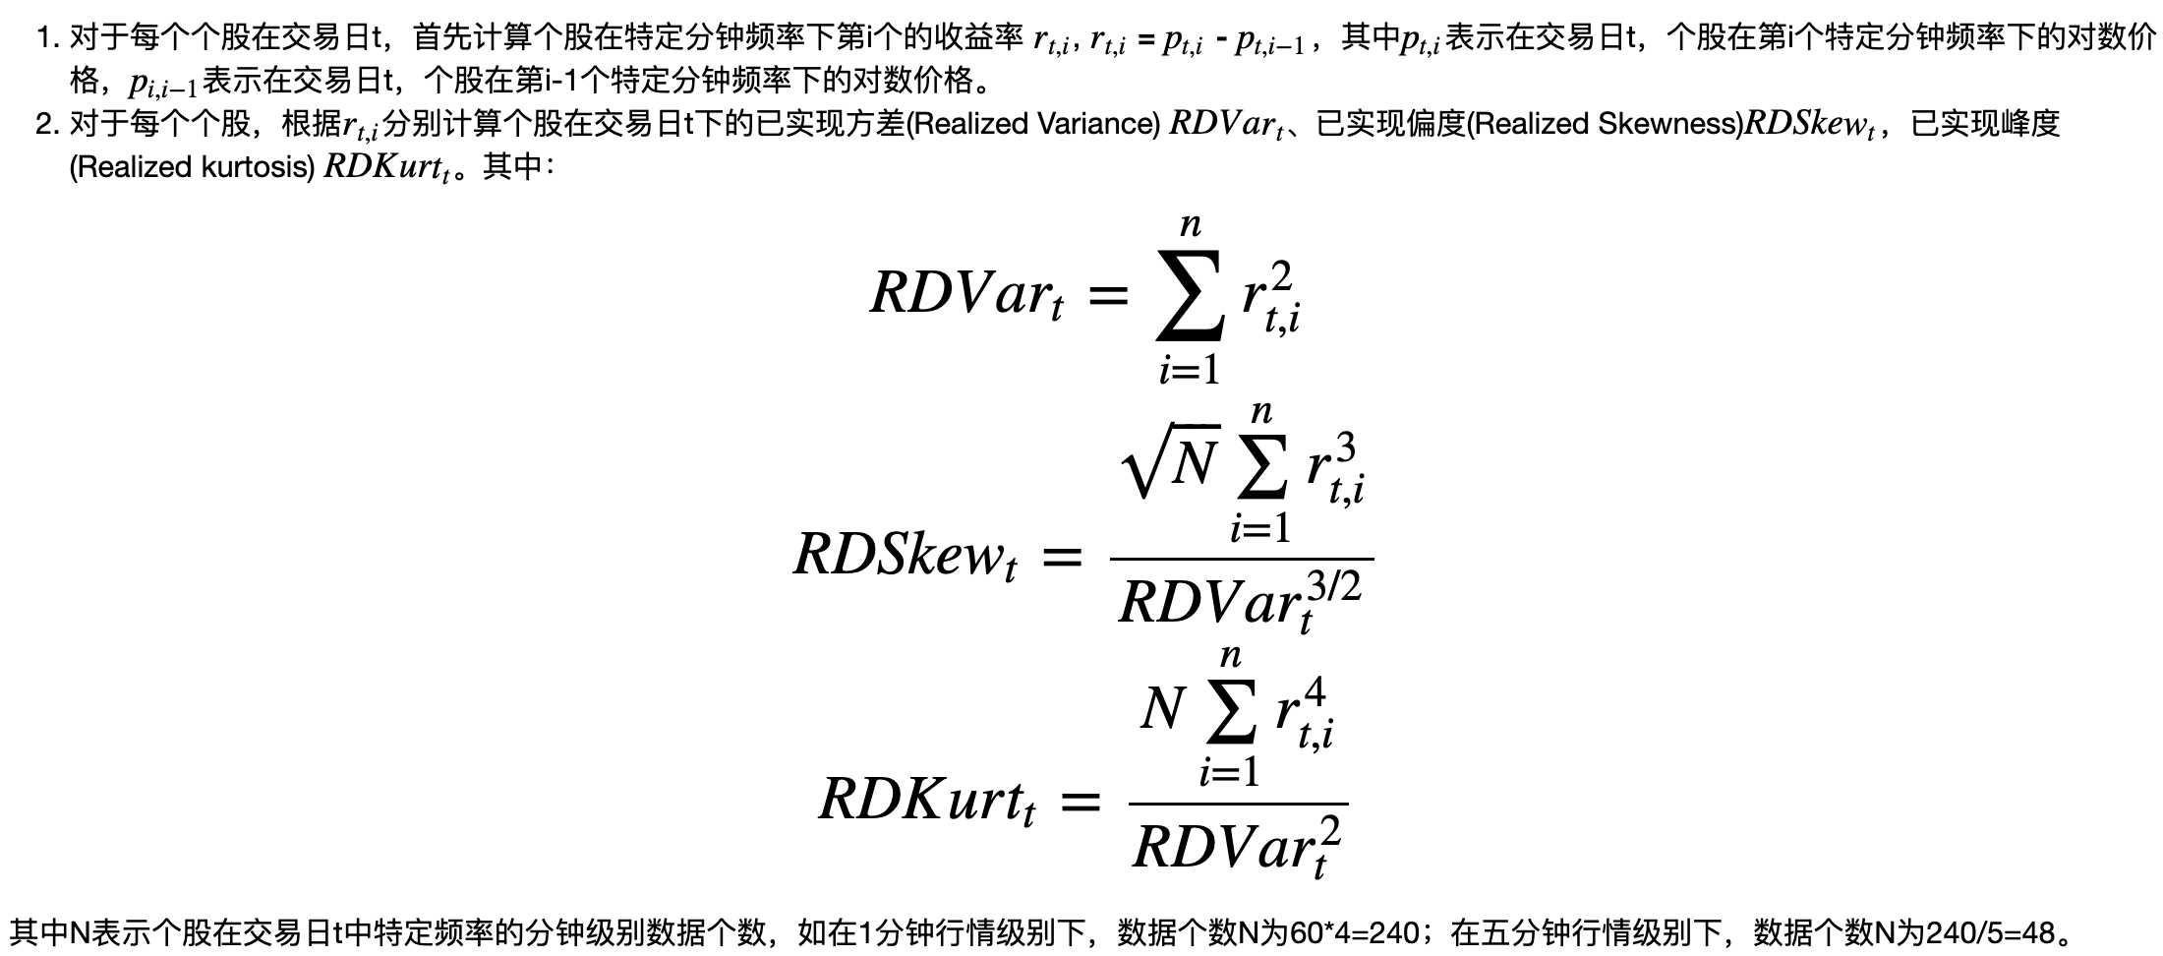
因子构建方式

Slide 4
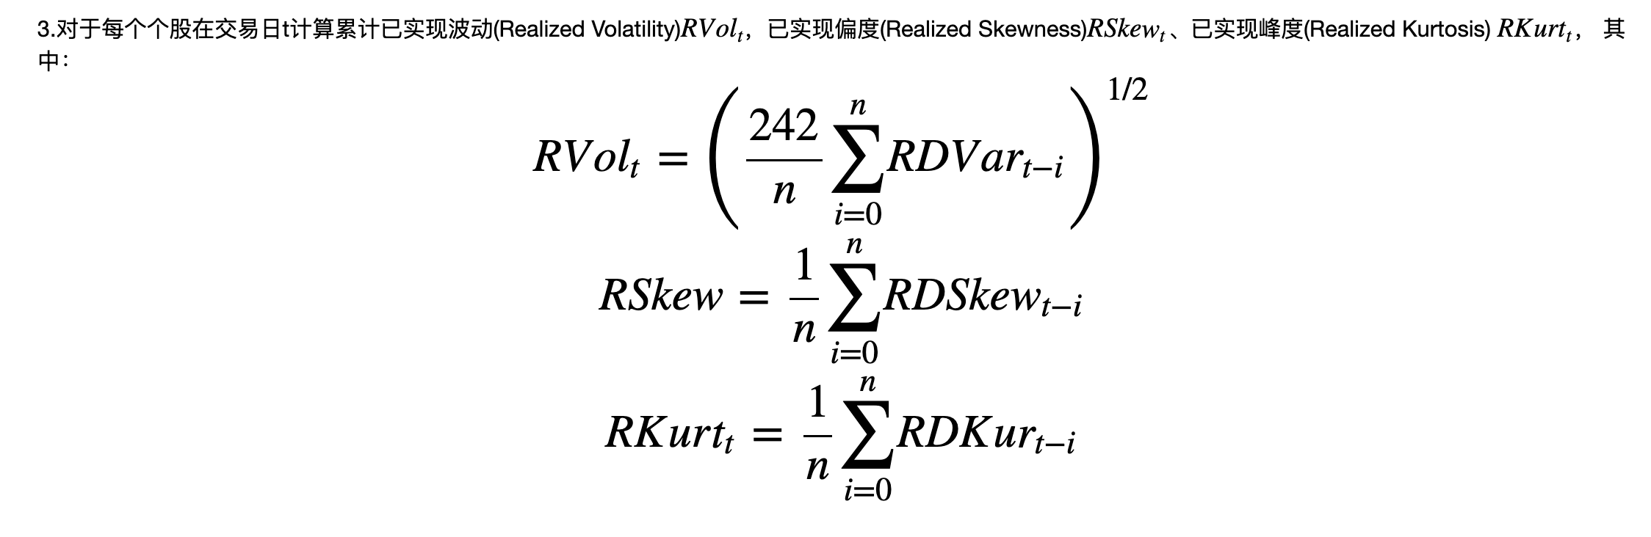
因子构建方式

Slide 5
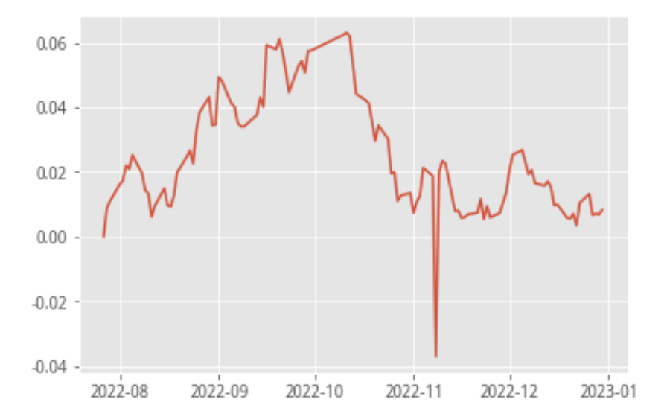
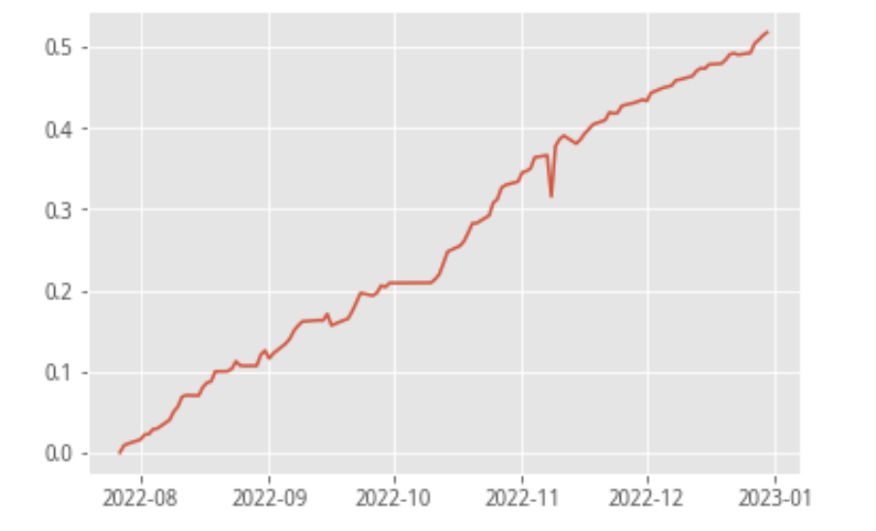
基于已实现波动RVol的实验结果
阈值=0.1
无阈值

Slide 6
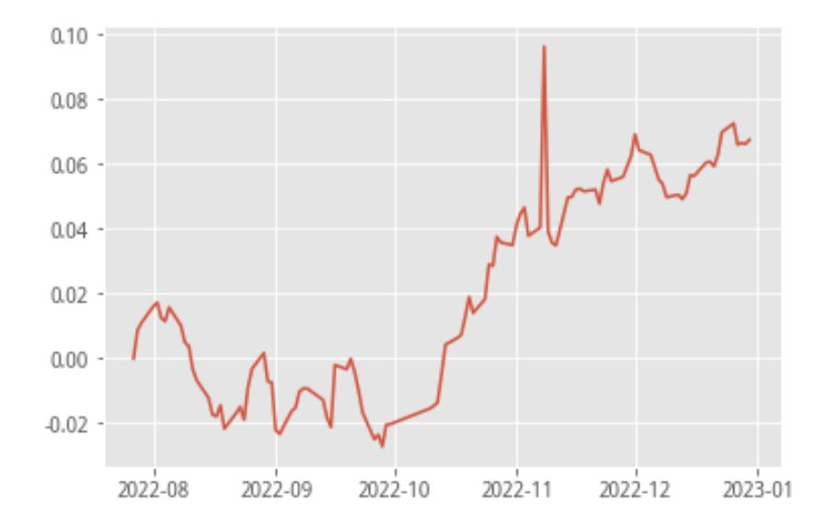
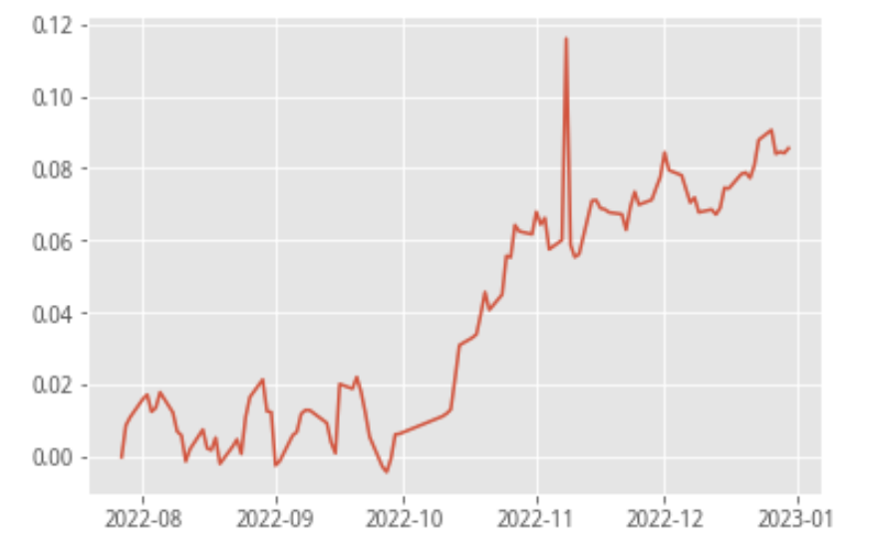
基于已实现偏度RSkew的实验结果
阈值=0.2
无阈值

Slide 7
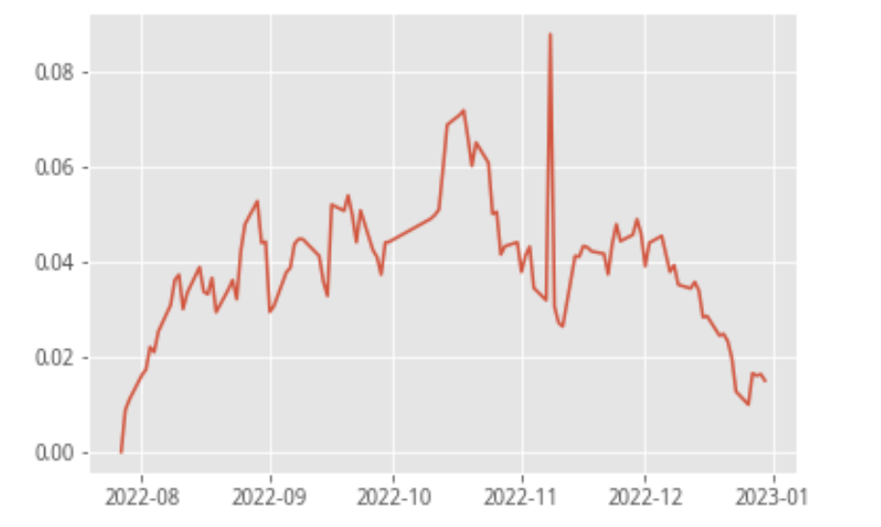
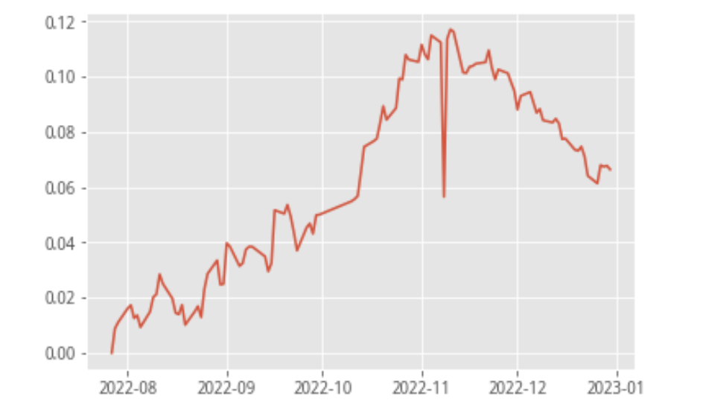
基于已实现峰度RKurt的实验结果
阈值=0.9
无阈值

